Slide 1
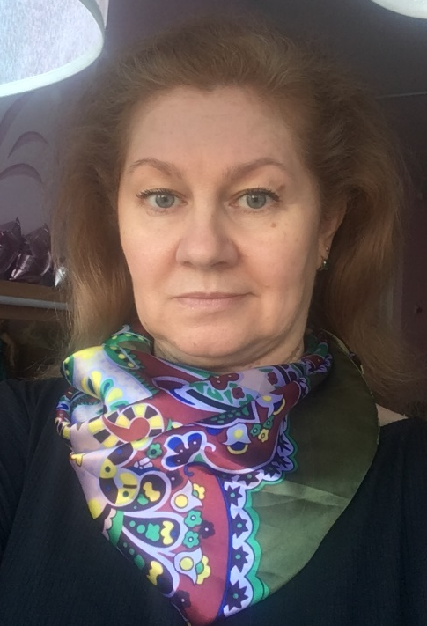
МИНИСТЕРСТВО ОБРАЗОВАНИЯ РМ
Портфолио
Гадеевой Татьяны Ивановны
учителя-логопеда
МДОУ «Детский сад № 20 комбинированного вида»
г.о. Саранск
Дата рождения: 23.04.66 г. Профессиональное образование: Дефектология (олигофренопедагогика с дополнительной специальностью логопедия), МГПИ им. М.Е.Евсевьева, диплом НВ № 377693 от 02.07.1988г. Стаж педагогической работы (по специальности): 32 года Общий трудовой стаж: 32 года Наличие квалификационной категории: высшая Дата последней аттестации: 02.11.2015 г.

Slide 2
1. Соответствие данных первичного обследования и диагноза перспективному плану индивидуальной или групповой коррекции.

Slide 3
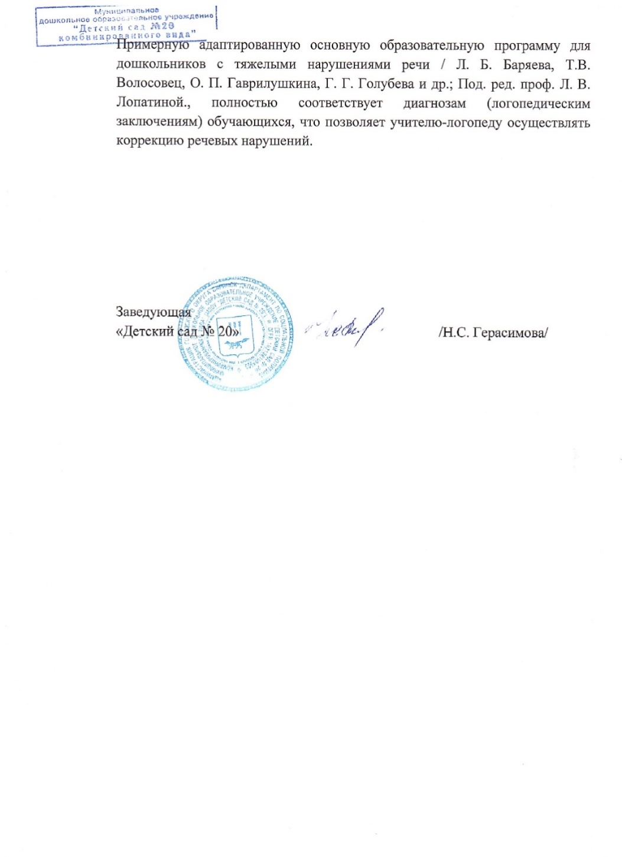

Slide 4
2. Динамика продвижения обучающихся в соответствии с перспективным планом работы.

Slide 7
3. Взаимодействие с родителями

Slide 9
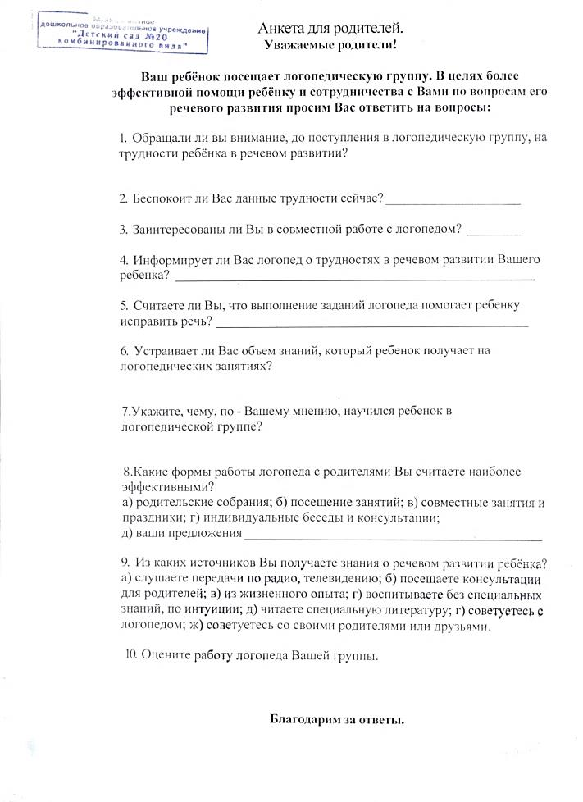
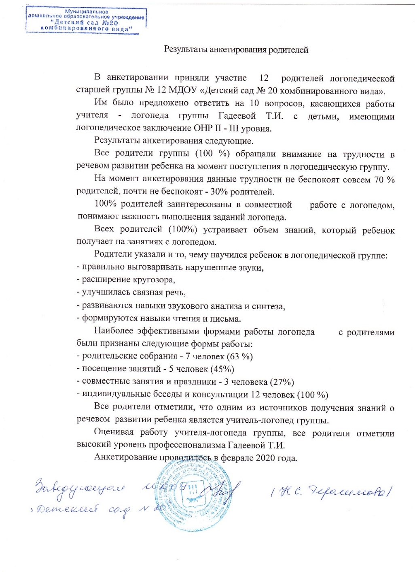

Slide 10
4. Результаты участия в инновационной (экспериментальной) деятельности.

Slide 11
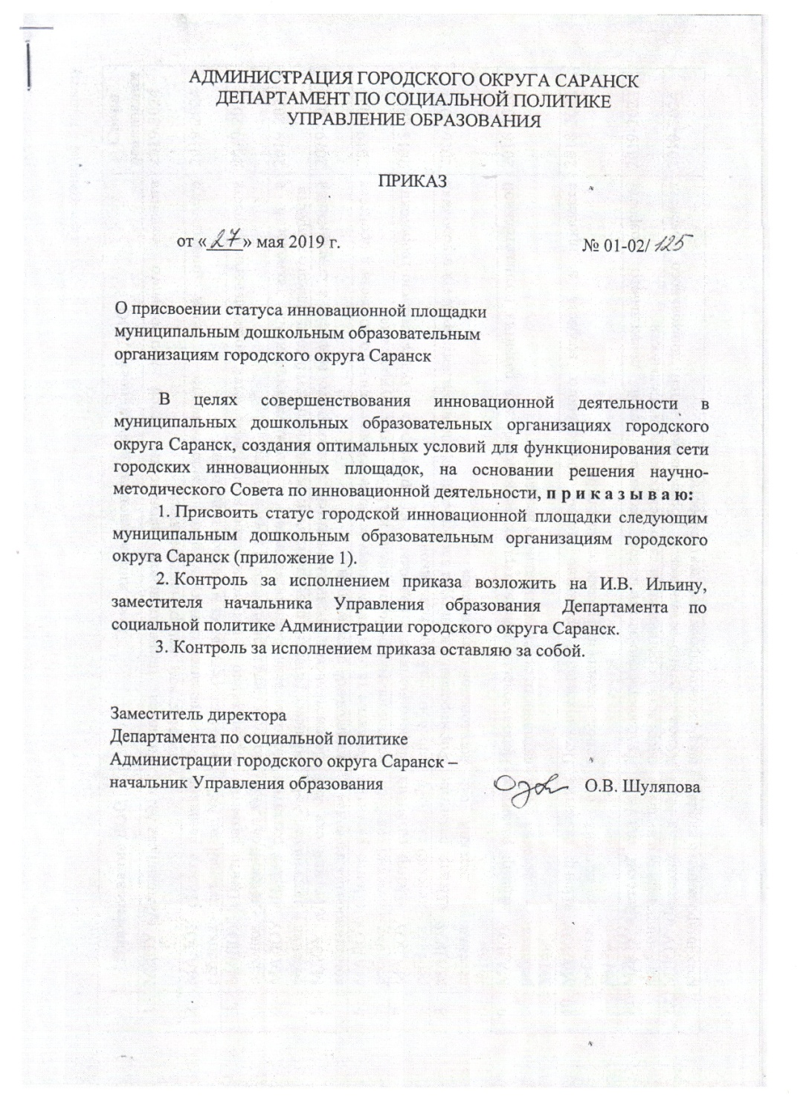
Ничего нет

Slide 13
5. Участие детей в: заочных олимпиадах, открытых конкурсах, конференциях, выставках, турнирах, соревнованиях.

Slide 15
6. Наличие публикаций.

Slide 16
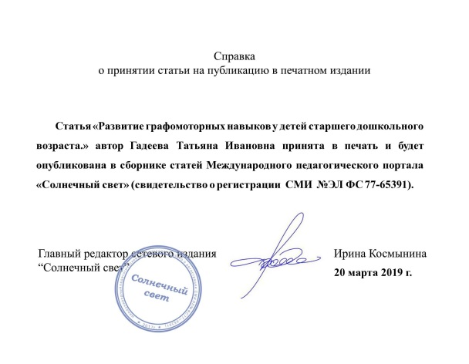

Slide 17
7. Наличие авторских программ, методических пособий, методических рекомендаций.

Slide 18
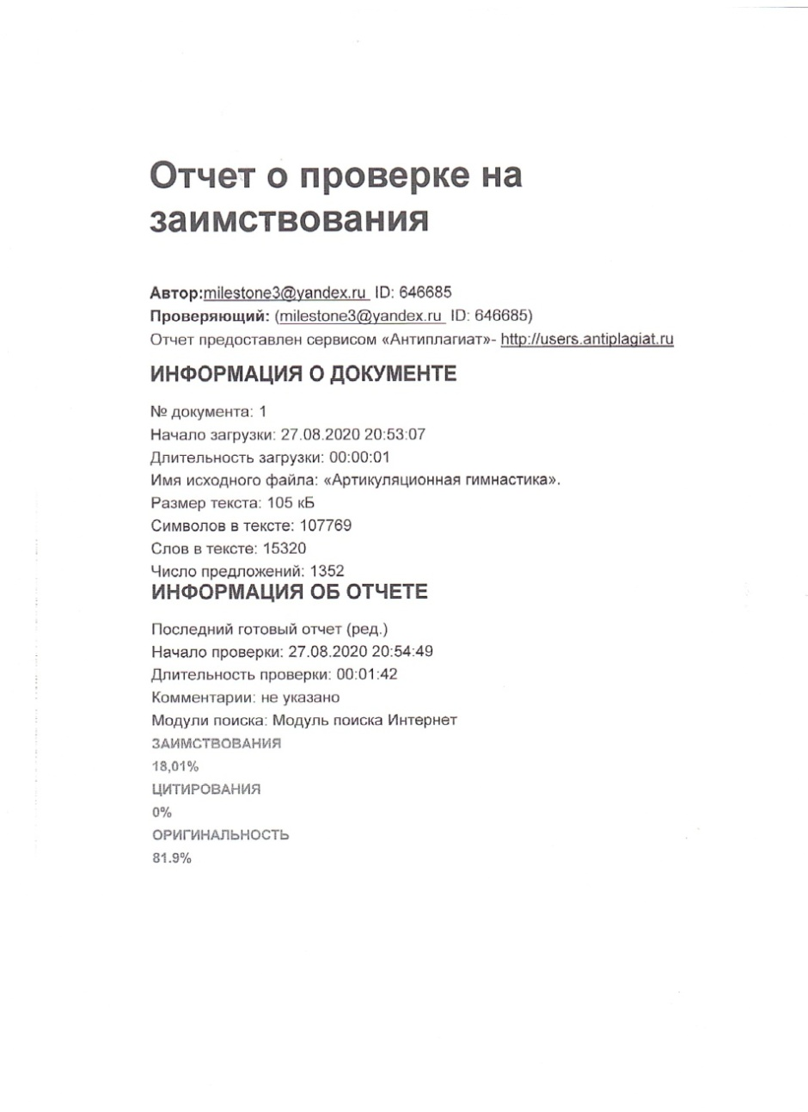
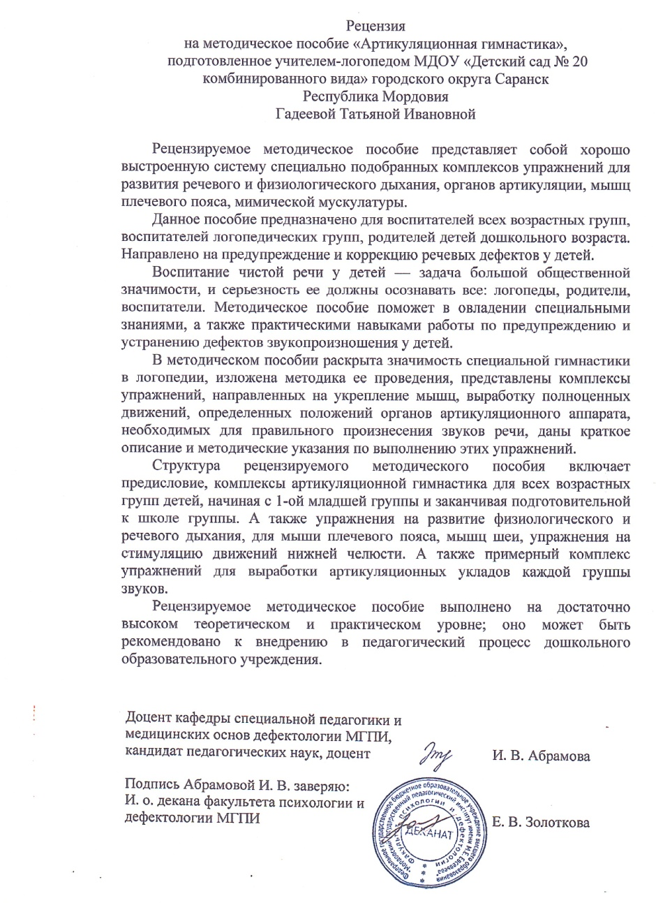

Slide 19
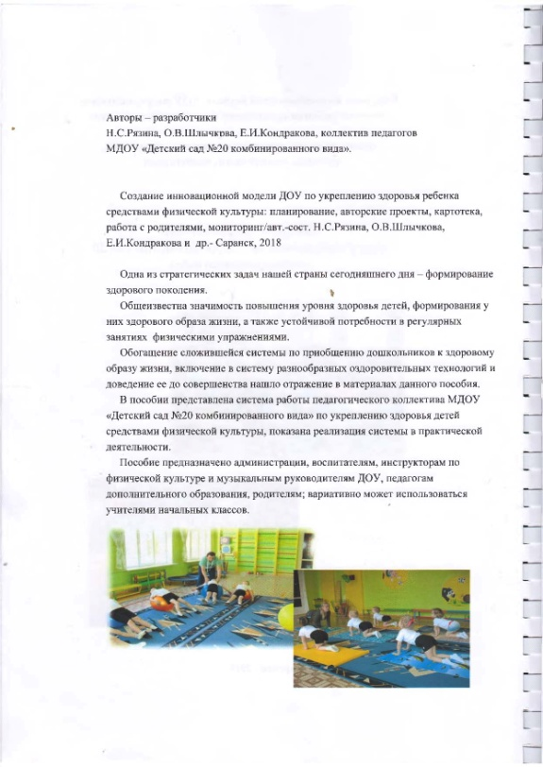

Slide 20
8. Выступления на заседаниях методических советов, научно-практических конференциях, педагогических чтениях, семинарах, секциях, форумах, радиопередачах (очно) .

Slide 21
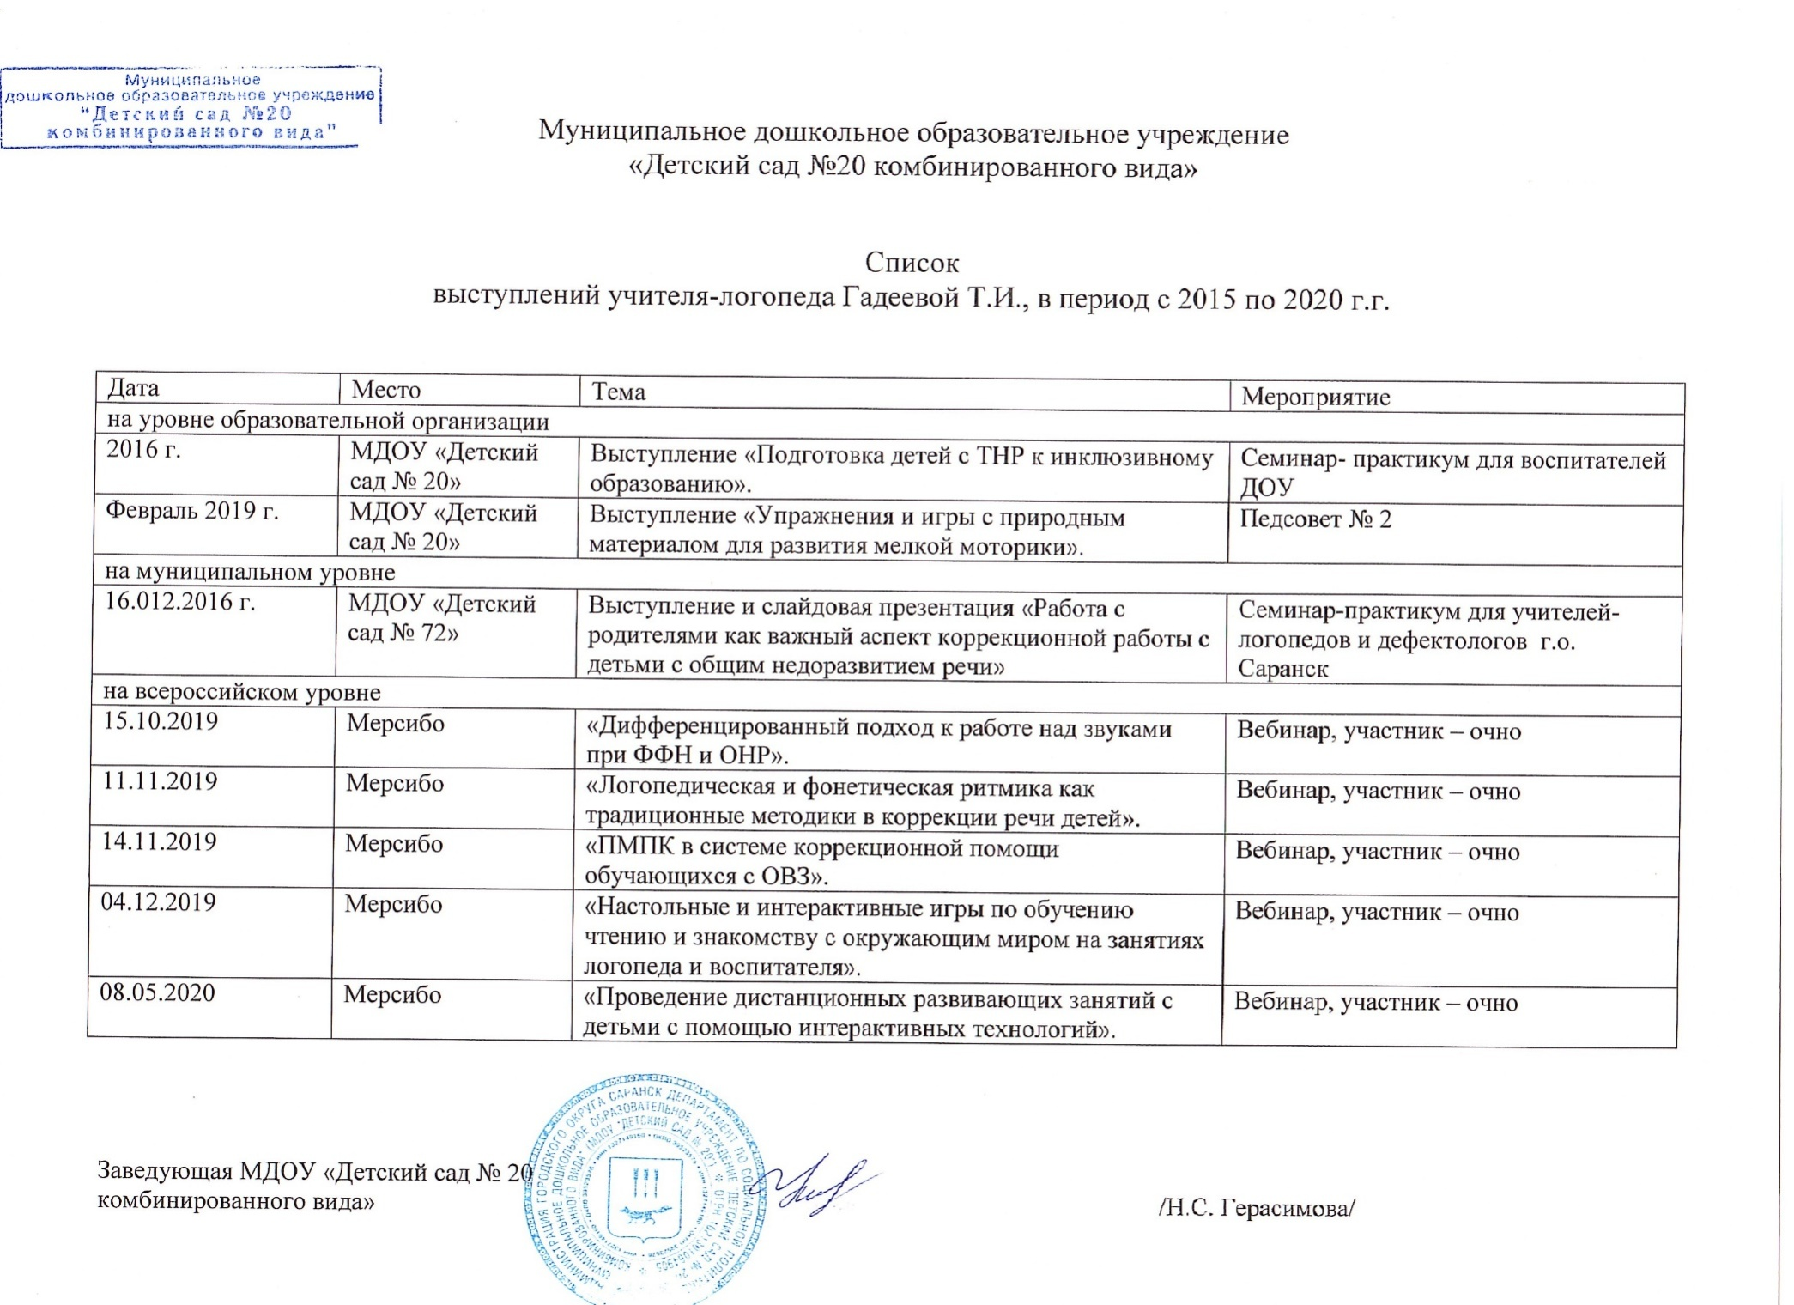
справка

Slide 23
9. Проведение открытых занятий, мастер-классов, мероприятий (очно).

Slide 26
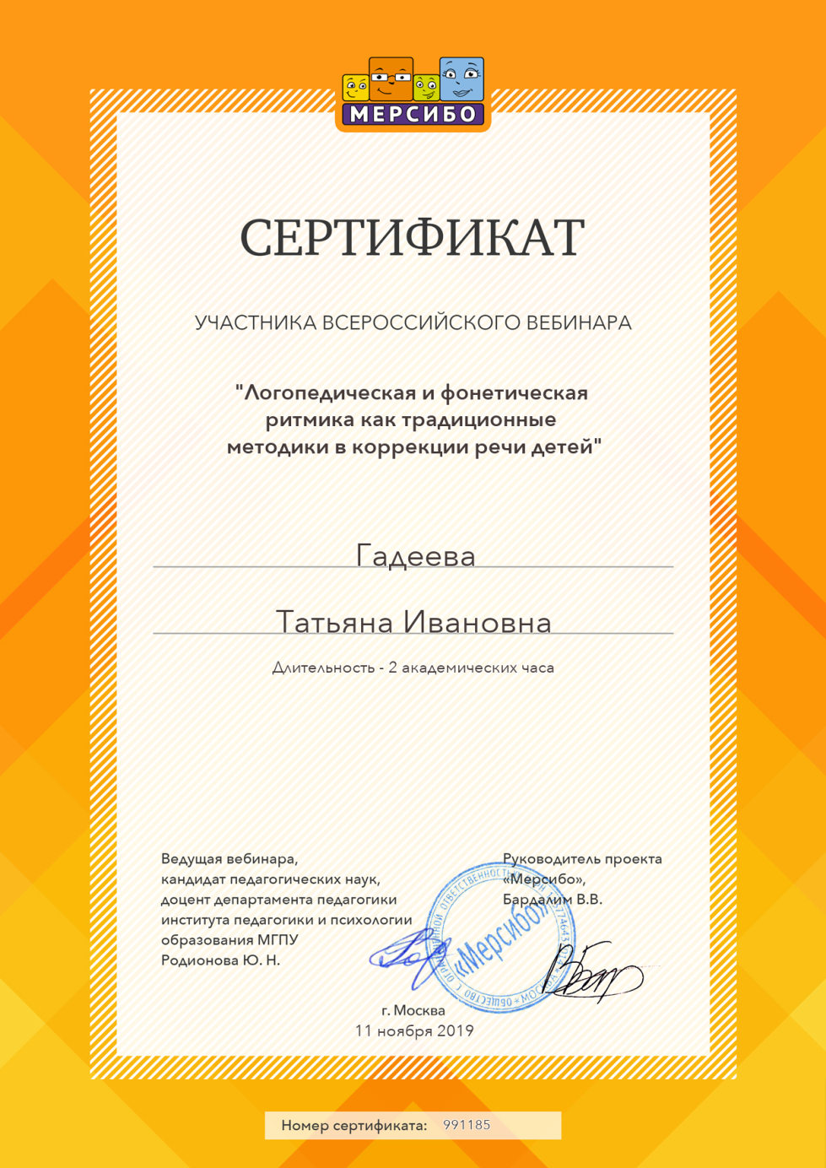

Slide 27
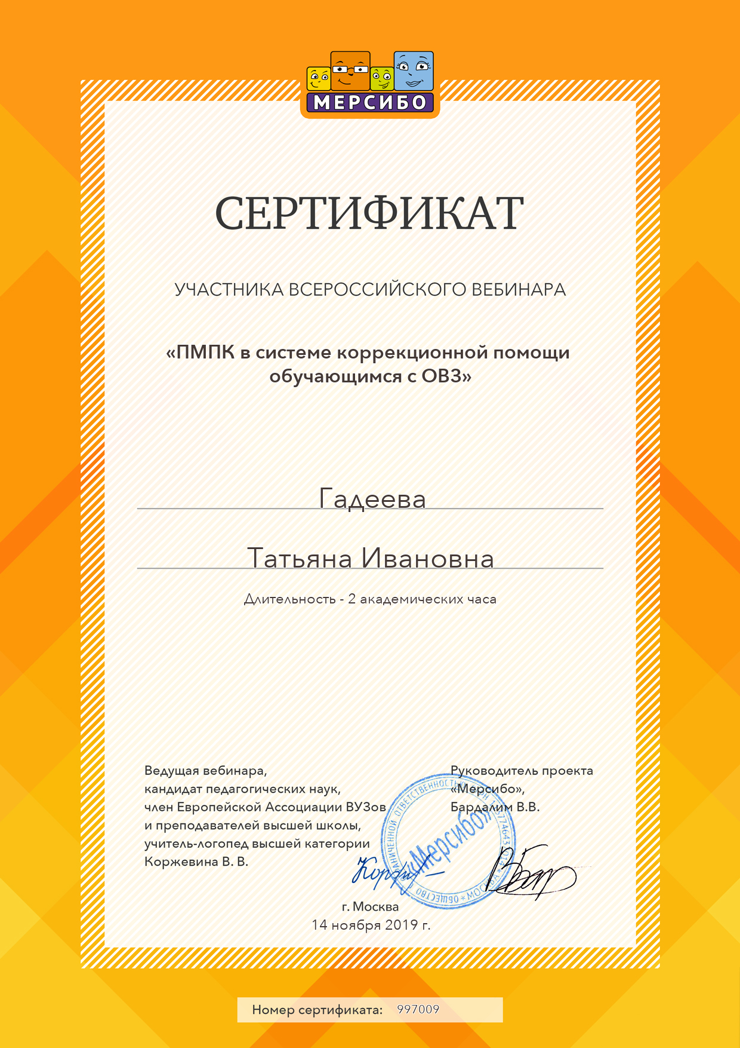

Slide 29
10. Экспертная деятельность.
Notes:
е

Slide 31
11. Наставничество.

Slide 32
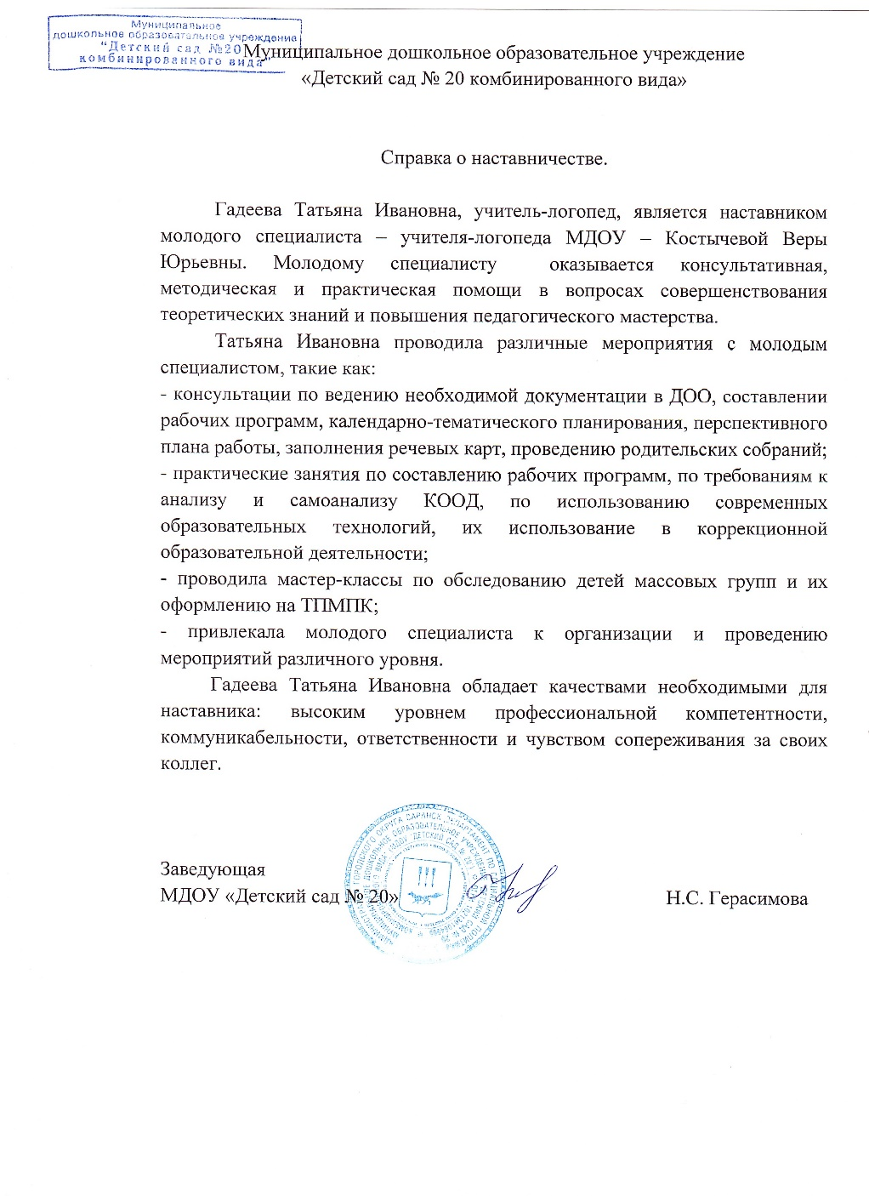

Slide 33
12. Общественно-педагогическая активность педагога: участие в работе педагогических сообществ, комиссиях, в жюри конкурсов.

Slide 34
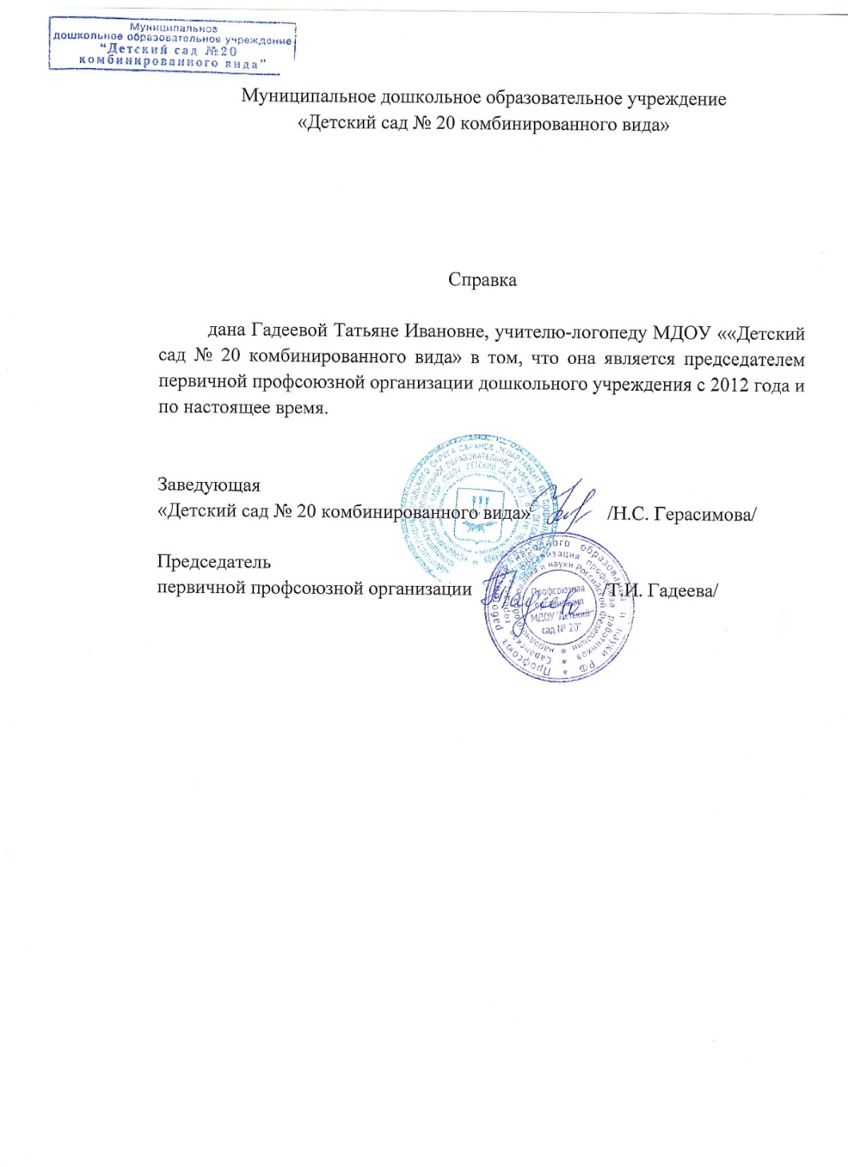

Slide 35
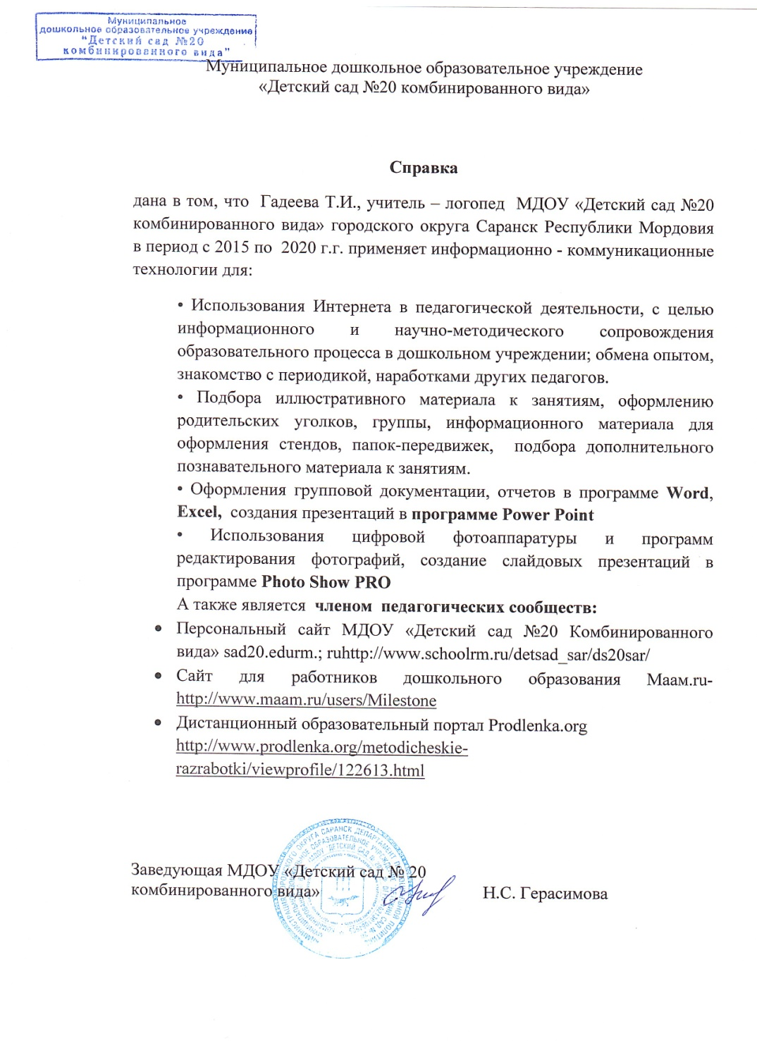
http://www.prodlenka.org/metodicheskie-razrabotki/viewprofile/122613.html - педагогический профиль на Дистанционном Образовательном Портале «Продлёнка».

Slide 36
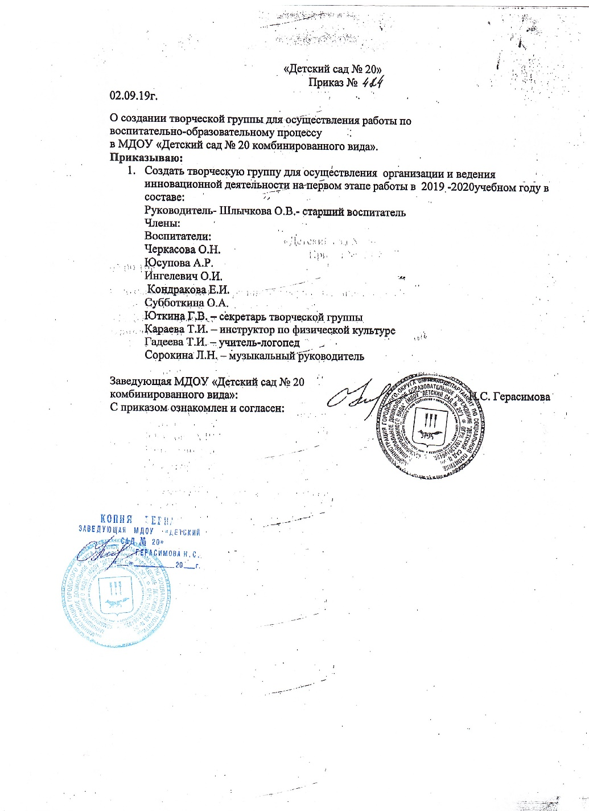
https://www.youtube.com/watch?v=VfKVaPMjoMk&t=2s

Slide 37
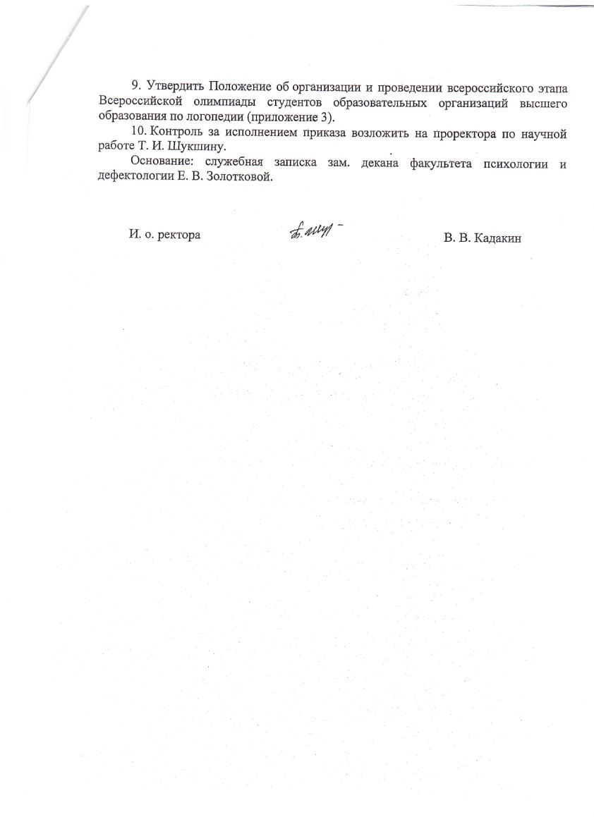

Slide 38
13. Участие педагога в профессиональных конкурсах.

Slide 40
14. Награды и поощрения.

